Slide 1
Projet 7 : échange de livres
CheckPoint 1
Silly Luca David Loïc

Slide 2

Introduction

Slide 3
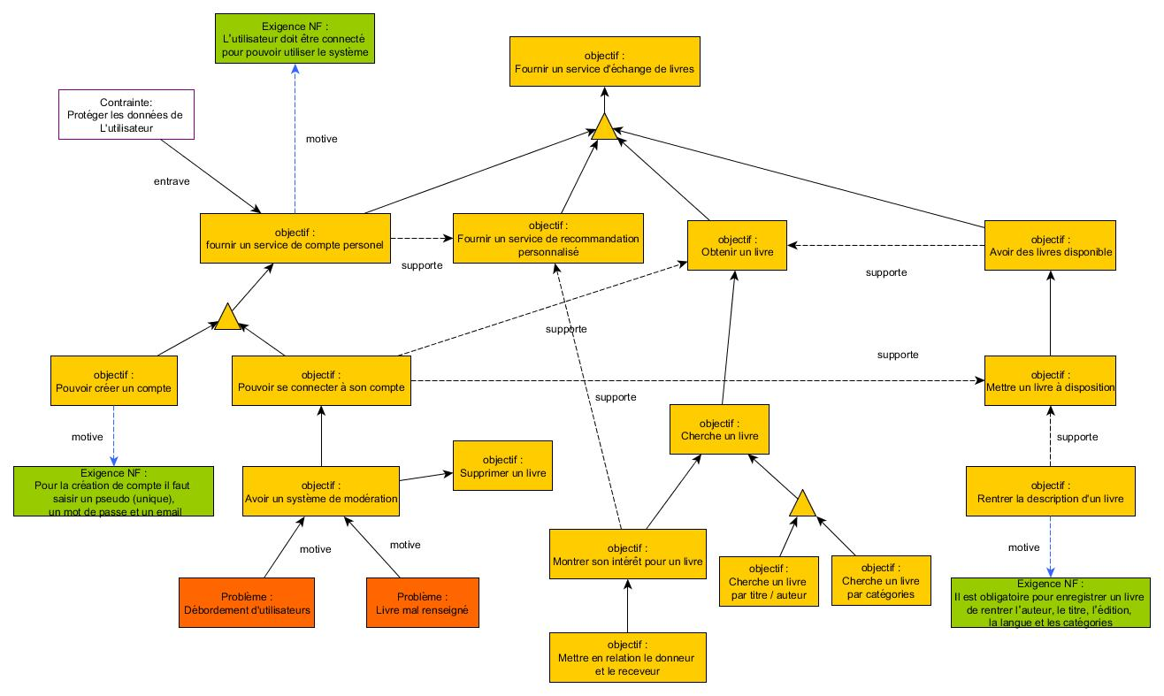
Analyse des objectifs

Slide 4
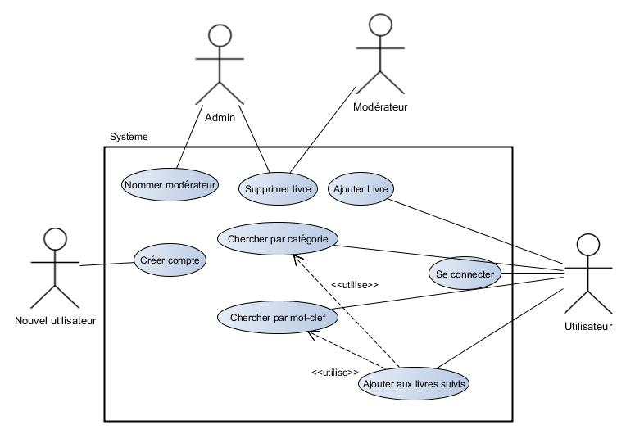
Use case

Slide 5
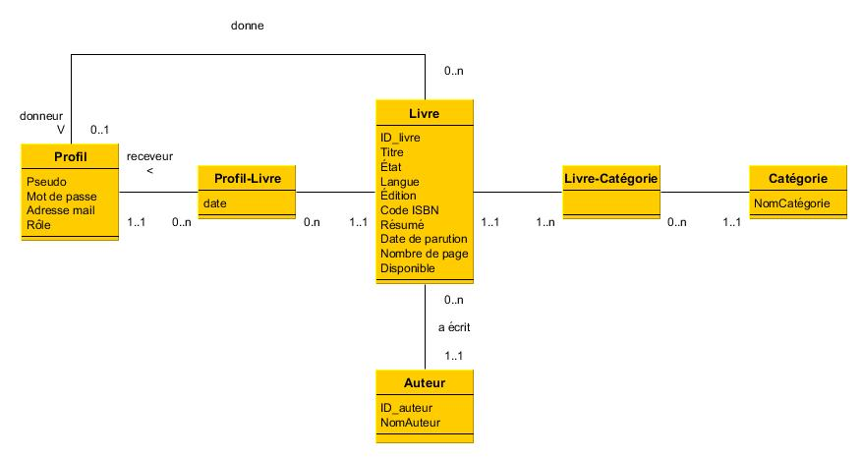
Schéma conceptuel

Slide 6
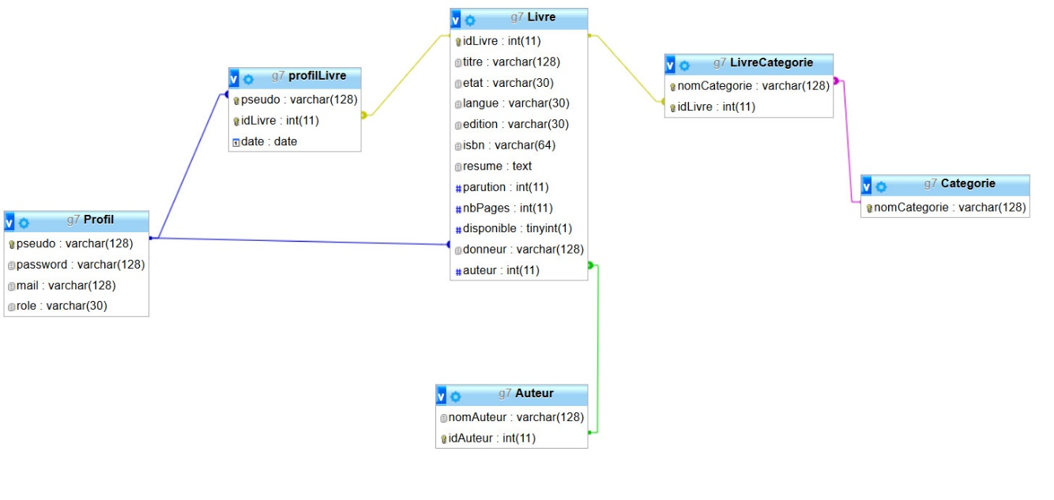
Schéma logique

Slide 7
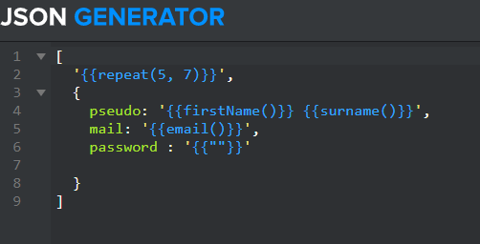
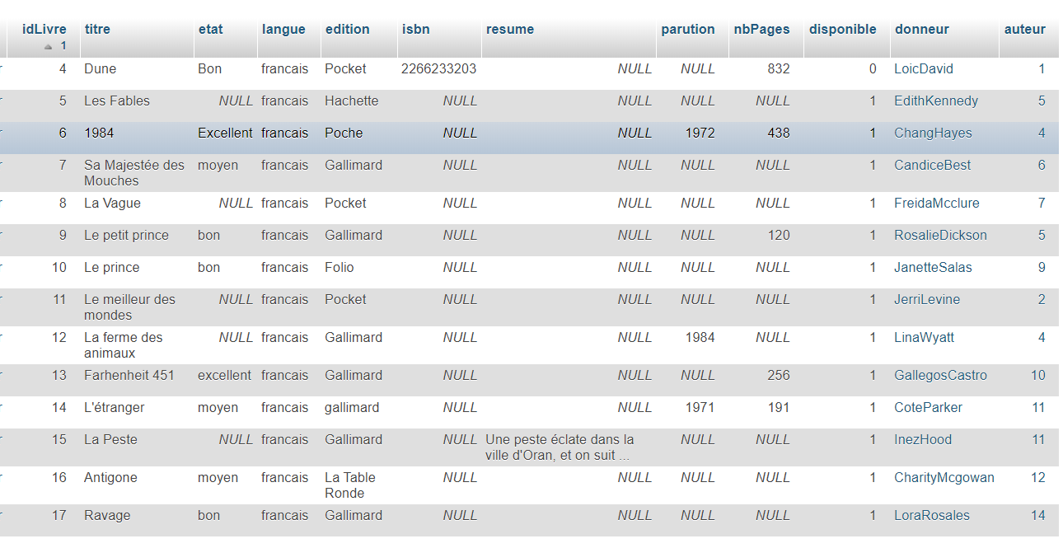
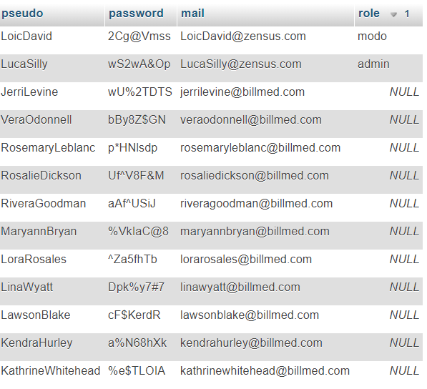
Données de test

Slide 8




Données de test
Livres catégorie « SF » :
Trouver les catégories d’un livre:

